Slide 1
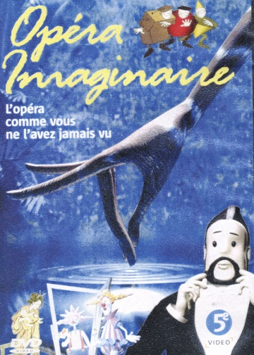
«Воображаемая опера»
(L’Opéra Imaginaire
Выполнил ученик 9г класса МОБУ Гимназия №3
Иван Тимошин

Slide 2
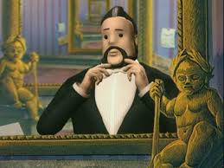
«Воображаемая опера» (L’Opéra Imaginaire) — музыкальный мультфильм Паскаля Рулена, представляющий собой экранизацию 12 знаменитых оперных арий. Каждая из них — короткий фильм, снятый одним режиссёром. В фильме соединены множество различных техник мультипликации .Также фигурирует сквозной персонаж-рассказчик.
Продюсеры: Тесс Моллинсон, Сью Моллинсон, Сара Моллинсон

Slide 3
Этот французский телевизионный проект делался с оглядкой на диснеев­скую «Фантазию» и итальянское «Allegro non troppo» как музыкальная анто­логия с комментариями-связками. Только на этот раз 12 анимационных фраг­ментов снимались по знаменитым ариям из опер — от «Кармен» Бизе до «Тоски» Пуччини. А комментатором был не живой актер, а нарисованный трехмерный компьютерный герой, напоминающий Паваротти. Для съемки пригласили режиссеров из разных стран, в том числе весьма знаменитых (например, Джимми Т. Мураками), все эпизоды были сделаны в разных мане­рах и разных техниках (компьютерные на сегодняшний взгляд уже не выдер­жи­вают критики). А самым популярным из них стал простодушный и смеш­ной пластилиновый эпизод Гийонн Леруа, никак не соотносящийся с темой арии из «Травиаты» Верди, на кото­рую он был сделан, — шествие кремовых человечков для украшения торта.

Slide 4
Заставка и финальные титры — Je crois encore entendre из «Искателей жемчуга» Бизе. 1. Ridi, Pagliaccio — «Паяцы» Леонкавалло. Исп. Франко Корелли 2. La donna è mobile — «Риголетто» Верди. Исп. Николай Гедда. 3. Avec la garde montante — «Кармен» Бизе. Исп. Les Petits Chanteurs à la Croix de Bois. 4. Voi che sapete — «Женитьба Фигаро» Моцарт. Исп. Susanne Danco. 5. Un bel dì vedremo — «Мадам Баттерфляй» Пуччини. Исп. Felicia Weathers 6. Au fond du temple saint — «Искатели жемчуга» Бизе. Исп. Nicolai Gedda & Ernest Blanc 7. Du also bist mein Bräutigam? — «Волшебная флейта» Моцарт. Исп. Луция Попп 8. Избранные фрагменты Cendrillon (Questo è un nodo avviluppato) — «La Cenerentola» Россини. Исп. l'Orchestra del Maggio Musicale Fiorentino 9. La Veau d'or — «Фауст» Гуно. Исп. Николай Гяуров 10. Noi siamo zingarelle — «Травиата» Верди. Исп. Coro dell' Accademia di Santa Cecilia, Rome. 11. Viens, Mallika... Dome epais le jasmin — «Лакме» Делиб. Исп. Mady Mesplé & Danielle Millet 12. E lucevan le stelle — «Тоска» Пуччини. Исп. Карло Бергонци

Slide 5
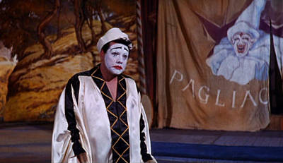
1. Ridi, Pagliaccio — «Паяцы» Леонкавалло. Исп. Франко Корелли
«Паяцы» - опера, настолько полно выразившая все идеи итальянского веризма, что это новаторское течение в чистом виде больше не произвело на свет ничего подобного по силе и красоте. Но главное достижение «Паяцев» лежит в музыке: ариозо Канио не только является ее эмоциональным центром, но и одной из самых известных в мире мелодий.
Работа началась в конце 1891 года. Через пять месяцев «Паяцы» была готовы и немедленно представлены публике – 21 мая 1892 года в миланском театре Даль Верме. Оркестром дирижировал Артуро Тосканини. Оперу ждал колоссальный успех, за несколько лет ее показали почти все оперные дома Европы, а партия Канио стала визитной карточкой самых блестящих вокалистов. Российская премьера состоялась 11 января 1893 года в Москве, на этом спектакле «Паяцы» звучали по-русски.

Slide 6
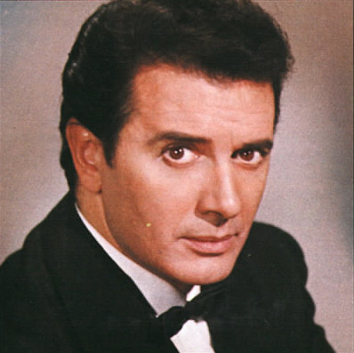
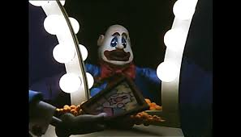
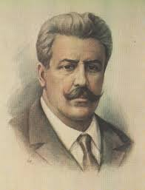
Руджеро Леонкавалло (итал. Ruggero Leoncavallo; 23 апреля 1857, Неаполь — 9 августа 1919, Монтекатини-Терме) — итальянский композитор.
Франко Корелли (итал. Franco Corelli, полное имя Дарио Франко Корелли; 8 апреля 1921, Анкона, Италия — 2 октября 2003, Милан, Италия) — итальянский оперный певец (тенор).

Slide 7
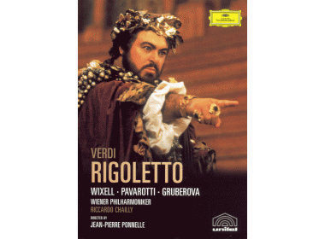
2. La donna è mobile — «Риголетто» Верди. Исп. Николай Гедда.
Опера была задумана по мотивам пьесы Виктора Гюго «Король забавляетcz» (1832). Пьеса была запрещена цензурой как подрывающая авторитет королевского двора. Итальянское либретто было написано Франческо Мария Пьяве, сотрудничавшим с Джузеппе Верди много лет. По требованию цензуры исторический король был заменён неким герцогом, а безобразный шут Трибуле — Риголетто Поначалу шута предполагалось сделать традиционным оперным красавцем.
Премьера оперы состоялась 11 марта 1851 года в Фениче, Венеция.
La donna è mobile (дословно с итальянского языка«Женщина непостоянна», в самом известном русском переводе — «Сердце красавиц склонно к измене») — ария герцога Мантуанского Ирония заключается в том, что на женское непостоянство сетует герцог, неразборчивый дамский поклонник (в русском переводе это подчёркнуто словами «но изменяю первым им я»). В финале последнего акта герцог снова напевает эту арию из таверны, и это знаменует трагическую кульминацию, так как Риголетто понимает, что Спарафучиле не убил герцога (его жертвой пала дочь Риголетто — Джильда).
Одна из самых знаменитых арий для теноров в мире. Широкую известность получило исполнение «Сердца красавиц» Энрико Карузо, Беньямино Джильи, Юсси Бьерлинга, Аурелиано Пертиле, Джакомо Лаури-Вольпи, Марио Ланца, Джузеппе ди Стефано, Николая Гедды, Марио дель Монако, Франко Корелли, Хосе Каррераса, Пласидо Доминго, Лучано Паваротти, Леонида Собинова, Сергея Лемешева, Ивана Козловского, Хуана Диего Флореса и многих других.

Slide 8
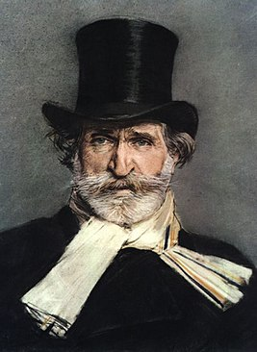
Джузе́ппе Фортуни́но Франче́ско Ве́рди (итал. Giuseppe Fortunino Francesco Verdi, 10 октября 1813 года, в итальянской деревне Ле Ронколе расположенной в северной части Ломбардии, на нижнем притоке реки По, близ города Буссето, Французская империя — 27 января 1901 года, Милан, Италия) — итальянский композитор творчество которого является одним из крупнейших достижений мирового оперного искусства и кульминацией развития итальянской оперы XIX века.
Композитором созданы 26 опер и один реквием. Лучшие оперы композитора: «Бал-маскарад», «Риголетто», «Трубадур», «Травиата». Вершина творчества — последние оперы: «Аида», «Отелло», «Фальстаф».
Никола́й Ге́дда, полное имя Га́рри Гу́став Никола́й Ге́дда (швед. Harry Gustaf Nikolai Gedda; 11 июля 1925, Стокгольм — 8 января] 2017) — шведский оперный певец (тенор).

Slide 9
3. Avec la garde montante — «Кармен» Бизе. Исп. Les Petits Chanteurs à la Croix de Bois.
Бизе начал работать над оперой «Кармен» в 1874 году. Сюжет ее заимствован из одноименной новеллы французского писателя Проспера Мериме (1803—1870), написанной в 1845 году. Содержание новеллы претерпело в опере существенные изменения. Опытные литераторы А. Мельяк (1831—1897) и Л. Галеви (1834—1908) разработали либретто, создали выпуклые образы действующих лиц, во многом отличные от их литературных прототипов. Хозе, изображенный писателем как мрачный, гордый и суровый разбойник, в опере приобрел иные черты; крестьянский парень, ставший драгуном, он показан простым, честным, но вспыльчивым и слабохарактерным человеком. Образ волевого, мужественного тореадора Эскамильо, едва намеченный в новелле, получил в опере яркую характеристику. Еще более развит по сравнению с литературным прототипом образ невесты Хозе Микаэлы — нежной и ласковой девушки, облик которой оттеняет необузданный и пылкий характер цыганки. Существенно изменен и образ главной героини. Кармен в опере — воплощение женской красоты и обаяния, страстного свободолюбия и смелости. Хитрость, воровская деловитость — эти черты Кармен новеллы Мериме в опере были устранены. Бизе облагородил характер своей героини, подчеркнув в нем прямоту чувств и независимость поступков. И, наконец, раздвинув рамки повествования, авторы оперы ввели в действие колоритные народные сцены. Жизнь темпераментной, пестрой толпы под жгучим солнцем юга, романтические фигуры цыган и контрабандистов, приподнятая атмосфера боя быков с особой остротой и яркостью подчеркивают в опере самобытные характеры Кармен, Хозе, Микаэлы и Эскамильо, драматизм их судеб. Эти сцены придали трагическому сюжету оптимистическое звучание.
Премьера «Кармен» состоялась в Париже 3 марта 1875 года и успеха не имела.

Slide 10
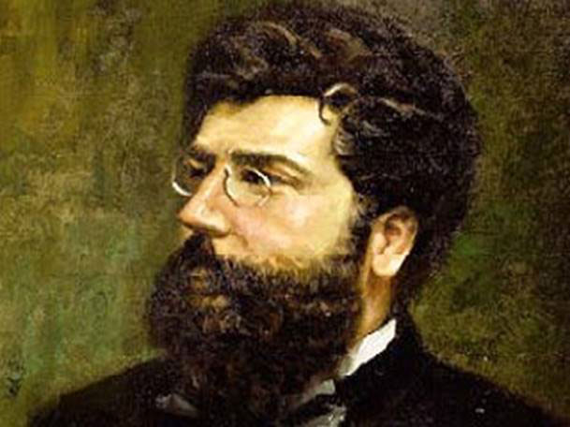
Алекса́ндр Сеза́р Леопольд Бизе́ (фр. Alexandre-César-Léopold Bizet, при крещении получил имя Жорж, фр. Georges; 25 октября 1838, Париж— 3 июня 1875, Буживаль) — французский композитор периода романтизма, автор оркестровых произведений, романсов, фортепианных пьес, а также опер, самой известной из которых стала «Кармен».
Les Petits Chanteurs à la Croix de Bois

Slide 11
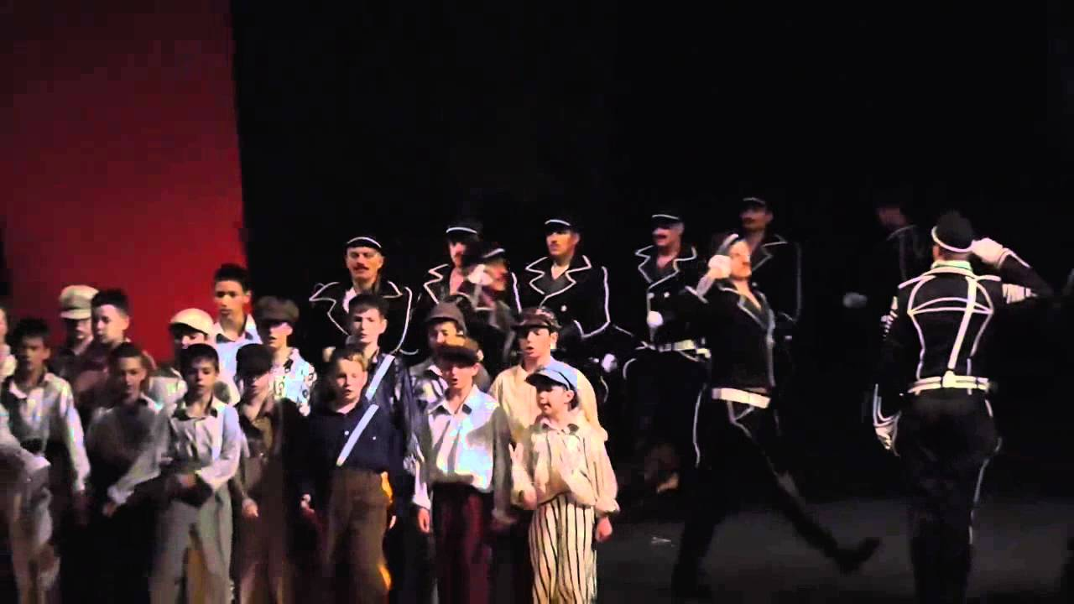
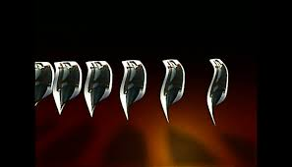
Впервые с Маршем мальчишек из этой оперы я познакомился на уроке музыки
в начальной школе . Мне он тогда очень понравился. Мне показались эти мальчишки
очень бодрыми и радостными. Потом я еще не раз встречался с фрагментами из этой
оперы. Но эта встреча меня не порадовала. Я не понял задумки с картами. По моему,
лучше бы были дети.

Slide 12
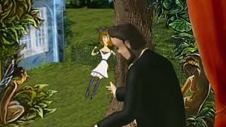
4. Voi che sapete — «Женитьба Фигаро» Моцарт. Исп. Susanne Danco.
«Свадьба Фигаро» (Le nozze di Figaro ossia la folle giornata) — опера буффа Моцарта на итальянском языке, написанная на либретто Лоренцо да Понте по одноимённой пьесе Бомарше.
Премьера состоялась 1 мая 1786 года в венском Бургтеатре.
К сочинению музыки Моцарт приступил в декабре 1785 года в своей квартире на Домгассе в Вене и закончил его через пять месяцев. Премьера состоялась в Вене 1 мая 1786 года и прошла с незначительным успехом. Сначала пьеса Бомарше была запрещена в Вене как произведение, высмеивающее аристократию и связанное с французской революцией.
Подлинное признание опера приобрела только после постановки в Праге в декабре того же года.

Slide 13
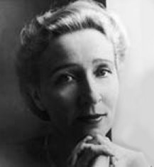
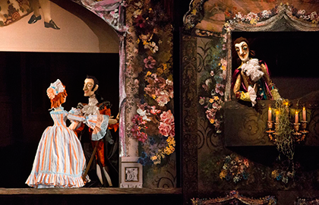
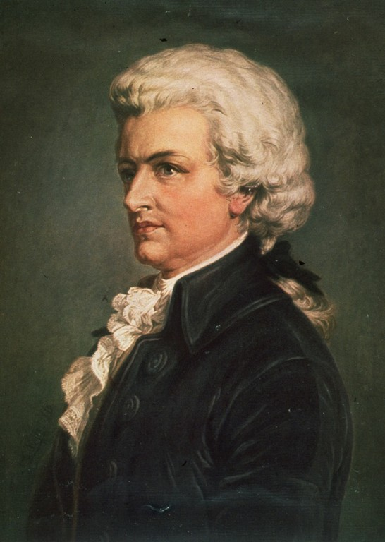
Во́льфганг Амадéй Мо́царт; 27 января 1756, Зальцбург— 5 декабря 1791, Вена) — австрийский композитор и музыкант-виртуоз. Один из самых популярных классических композиторов, Моцарт оказал большое влияние на мировую музыкальную культуру. По свидетельству современников, Моцарт обладал феноменальным музыкальным слухом, памятью и способностью к импровизации. Самый молодой член Болонской филармонической академии (с 1770 года) за всю её историю, а также самый молодой кавалер ордена Золотой шпоры (1770).
Susanne Danco
Сюзанна Данко (22 января 1911 года - 10 августа 2000 года) была бельгийским международным сопрано, чья карьера охватывала оперные этапы Европы от Моцарта до ролей 20-го века, концерты, записи оперы и песен, а затем и обучение.

Slide 14
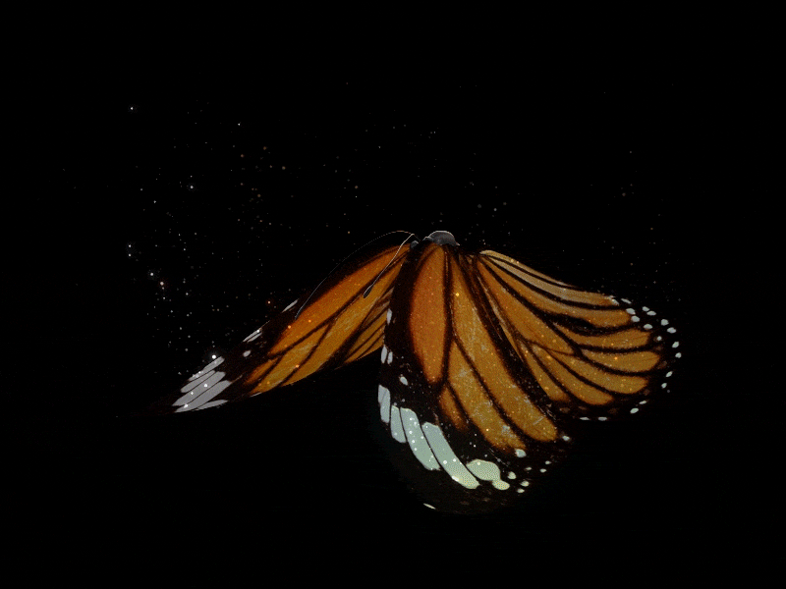
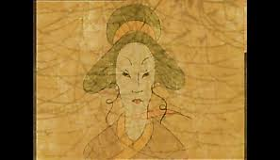
5. Un bel dì vedremo — «Мадам Баттерфляй» Пуччини. Исп. Felicia Weathers
«Мада́м Баттерфля́й» (итал. Madama Butterfly) — опера Джакомо Пуччини в двух действиях и трёх частях на либретто Луиджи Иллика и Джузеппе Джакоза, по мотивам драмы Давида Беласко «Гейша». Впервые была поставлена в Миланском театре «Ла Скала» 17 февраля 1904 года; в новой редакции — в Брешиа, театр «Гранде», 28 мая 1904 года.

Slide 15
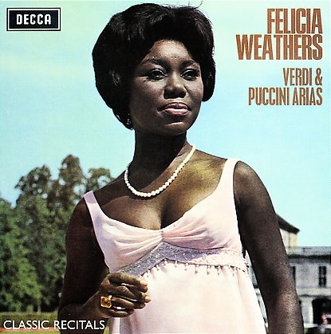
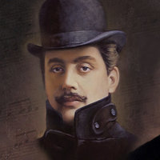
Джа́комо Анто́нио Доме́нико Мике́ле Секо́ндо Мари́а Пуччи́ни (итал. Giacomo Antonio Domenico Michele Secondo Maria Puccini; 22 декабря 1858, Лукка — 29 ноября 1924, Брюссель — итальянский оперный композитор, один из ярких представителей направления «веризм» в музыке. Некоторые исследователи полагают, что он крупнейший после Верди итальянский оперный композитор
Felicia Weathers (родилась 13 августа 1937 года) - афро-американская оперная и концертная певица ( сопрано ).

Slide 16
6. Au fond du temple saint — «Искатели жемчуга» Бизе. Исп. Nicolai Gedda & Ernest Blanc
«Искатели жемчуга» — опера Жоржа Бизе в трех актах, по либретто Э. Кормона и Мишеля Карре.
Премьера — 30 сентября 1863 года в Théâtre-Lyrique, Париж.
Сюжет оперы следует традициям лирической оперы: в произведении фигурирует любовный треугольник, помещенный в экзотические места — остров Цейлон. Условно ориентальная обстановка действия была характерна для французской оперной драматургии и к ней неоднократно обращались французские композиторы. Интересно, что оба либреттиста позже выражали сожаление, что в тот момент, когда создавали текст, не имели представления о таланте композитора, а то бы постарались предоставить ему гораздо лучший текст. Хотя оперу редко ставят на сцене, записывают её достаточно часто, в особенности знаменитую теноровую арию «Je crois entendre encore» и дуэт для тенора и баритона «Au fond du temple saint».

Slide 17
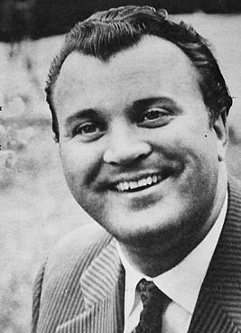
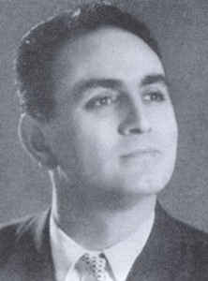
Алекса́ндр Сеза́р Леопольд Бизе́ (фр. Alexandre-César-Léopold Bizet, при крещении получил имя Жорж, фр. Georges; 25 октября 1838, Париж— 3 июня 1875, Буживаль) — французский композитор периода романтизма, автор оркестровых произведений, романсов, фортепианных пьес, а также опер, самой известной из которых стала «Кармен».
Nicolai Gedda & Ernest Blanc

Slide 18
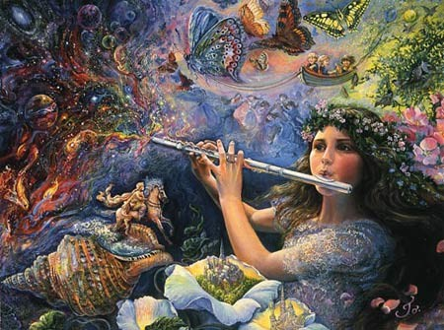
7. Du also bist mein Bräutigam? — «Волшебная флейта» Моцарт. Исп. Луция Попп
Волшебная флейта — опера-зингшпиль Моцарта в двух действиях; либретто Э. Шиканедера.
Первая постановка: Вена, театр «Ауф дер Виден», 30 сентября 1791 года.
Сюжет, обработанный в духе популярных в то время народных феерий, полных экзотических чудес, Шиканедер почерпнул в сказке К. Виланда (1733—1813) «Лулу» из сборника фантастических поэм «Джиннистан, или Избранные сказки про фей и духов» (1786—1789), с дополнением из его же сказок «Лабиринт» и «Умные мальчуганы». В числе дополнительных источников также называют эпическую поэму «Оберон, царь волшебников», с дополнениями по либретто К. В. Хенслера из оперы «Праздник солнца у браминов» Венцеля Мюллера; драму «Тамос, царь египетский» Т. Ф. фон Геблера; роман «Сетос» Ж. Террасона

Slide 19
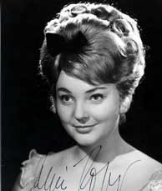
Во́льфганг Амадéй Мо́царт; 27 января 1756, Зальцбург — 5 декабря 1791, Вена) — австрийский композитор и музыкант-виртуоз. Один из самых популярных классических композиторов, Моцарт оказал большое влияние на мировую музыкальную культуру. По свидетельству современников, Моцарт обладал феноменальным музыкальным слухом, памятью и способностью к импровизации. Самый молодой член Болонской филармонической академии (с 1770 года) за всю её историю, а также самый молодой кавалер ордена Золотой шпоры (1770).
Луция Попп (нем. Lucia Popp, наст. имя словацк. Lucia Poppová; 12 ноября 1939, дер. Загорска Вес, Чехословакия — 16 ноября 1993, Мюнхен, Германия) — словацкая певица (сопрано).

Slide 20
8. Избранные фрагменты Cendrillon (Questo è un nodo avviluppato) — «La Cenerentola» Россини. Исп. l'Orchestra del Maggio Musicale Fiorentino
Золушка, или Торжество Торжества ) -оперная драма гиокосо в двух действиях Джоачино Россини. Либретто был написан Якопо Ферретти, на основе сказки Cendrillon по Шарля Перро. Опера была впервые исполнена в Римском театре Валле25 января 1817 года.
Россини написал La Cenerentola, когда ему было 25 лет. Ла Cenerentola , который он завершил в течение трех недель, считается одним из лучших сочинений для сольного голоса и ансамблей.
На первом спектакле опера была воспринята с некоторой враждебностью , но вскоре стала популярной во всей Италии и за ее пределами; она достигла Лиссабона в 1819 году,в Лондоне в 1820 году и в Нью-Йорке в 1826 году.
С 1960-х годов работа Россини пользовалась ренессансом, а новое поколение контральто Россини обеспечило, чтобы « Ла-Кенерентола» снова услышали по всему миру. Опера теперь считается основным стандартным репертуаром.

Slide 21
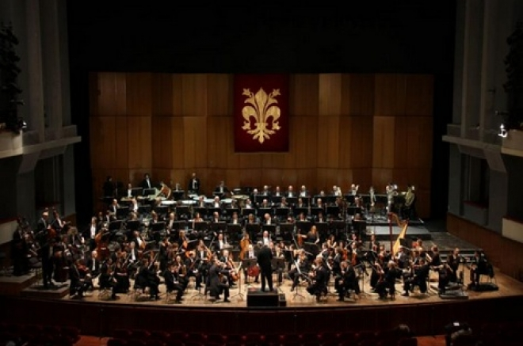
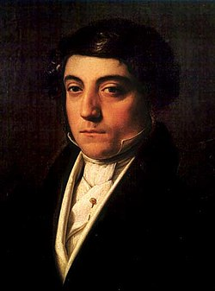
Джоакки́но Анто́нио Росси́ни (итал. Gioachino Antonio Rossini; 29 февраля 1792 — 13 ноября 1868) — итальянский композитор, автор 39 опер, духовной и камерной музыки.
Его самые известные оперы — это итальянские оперы-буффа «Севильский цирюльник» и «Золушка» и франкоязычные эпопеи «Моисей в Египте» и «Вильгельм Телль». Склонность к вдохновенным, песенным мелодиям — одна из ведущих черт творчества Россини, благодаря которой его прозвали «итальянским Моцартом».
l'Orchestra del Maggio Musicale Fiorentino- был
Основан итальянским композитором Витторио
Гуи в 1928г.

Slide 22
9. La Veau d'or — «Фауст» Гуно. Исп. Николай Гяуров
«Фа́уст» — опера Шарля Гуно в пяти актах с прологом и балетными сценами. Написана на сюжет первой части трагедии Гёте «Фауст». Опера на сюжет гетевского «Фауста» была задумана Гуно в 1839 году, однако к осуществлению своего замысла он приступил лишь семнадцать лет спустя. Либреттисты Ж. Барбье (1825—1901) и М. Карре (1819—1872) с энтузиазмом взялись за работу. В разгар сочинения музыки стало известно, что на сцене одного из парижских театров появилась мелодрама «Фауст». Директор Лирического театра, которому Гуно предложил свою оперу, опасаясь конкуренции, отказался от её постановки. Вместо этого композитору была заказана новая опера на сюжет мольеровского «Лекаря поневоле» (1858). всё же работу над своей оперой Гуно не прекращал. Премьера «Фауста» состоялась в Париже 19 марта 1859 года. Первые представления успеха не имели, но постепенно популярность оперы росла: уже к концу сезона 1859 года она выдержала 57 спектаклей. Первоначально «Фауст» был написан с разговорными диалогами. В 1869 году для постановки на сцене парижского театра Большой оперы Гуно заменил диалоги мелодическим речитативом и дописал балетную сцену «Вальпургиева ночь». В этой редакции опера заняла в мировом театральном репертуаре прочное место.
Сюжет оперы заимствован из первой части одноимённой трагедии Гете (1773—1808), основой которой послужила распространённая в Германии средневековая легенда. Однако, в отличие от Гете, сюжет этот трактован в опере в лирико-бытовом, а не в философском плане. У Фауста Гуно преобладают не столько размышления о жизни, пытливые поиски истины, сколько пылкость любовных чувств. Значительно упрощён и образ Мефистофеля: полный у Гете глубокого смысла, он предстал в опере в насмешливо-ироническом плане. Наиболее близка к литературному прототипу Маргарита, в обрисовке которой подчеркнуты человечные, задушевные черты.
либретто: Жюль Барбье и Мишель Карре.

Slide 23
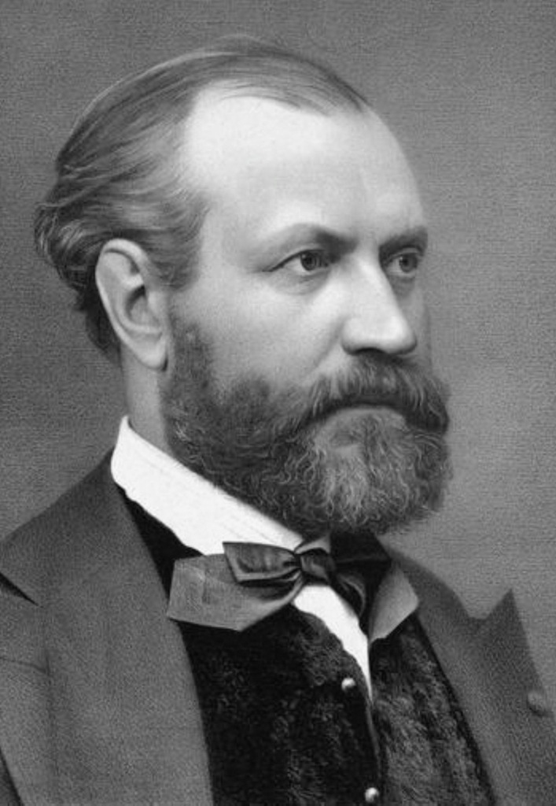
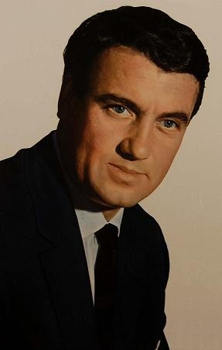
Шарль Франсуа́ Гуно́ (фр. Charles François Gounod; 17 июня 1818 — 18 октября 1893) — французский композитор, музыкальный критик, писатель-мемуарист. Основатель жанра французской лирической оперы.
Николай Гяу́ров (13 сентября 1929, Велинград, Болгария — 2 июня 2004, Модена, Италия) — болгарский оперный певец (бас). Герой Социалистического Труда НРБ (1976). Народный артист НРБ (1962). Дважды лауреат Димитровской премии (1959, 1966). Гражданин Австрии (с 1985).

Slide 24
10. Noi siamo zingarelle — «Травиата» Верди. Исп. Coro dell' Accademia di Santa Cecilia, Rome.
«Травиа́та» — опера Джузеппе Верди на либретто Франческо Мария Пьяве по мотивам романа Александра Дюма-сына «Дама с камелиями» (1848). Впервые была представлена публике 6 марта 1853 года в оперном театре «Ла Фениче» в Венеции и потерпела провал, однако, переработанная, вскоре стала одной из знаменитейших и популярнейших опер. Премьера второй редакции состоялась 6 мая 1854 года в Венеции, в Театре Сан-Бенедетто.
Необычными для оперной постановки того времени были:
выбор главной героини —умирающей от неизлечимой болезни;
действие оперы в современном для слушателей Париже (середины XIX века).
Оригинальная партитура оперы делится на три акта: действие первого проходит в салоне Виолетты, второго — в её загородном доме и во дворце Флоры Бервуа, третьего — в последней квартире Виолетты. Большая длина второго акта привела к тому, что при постановке его естественным образом стали разбивать на два действия, и в наши дни «Травиата» обычно ставится как опера в четырёх действиях с тремя антрактами.

Slide 25
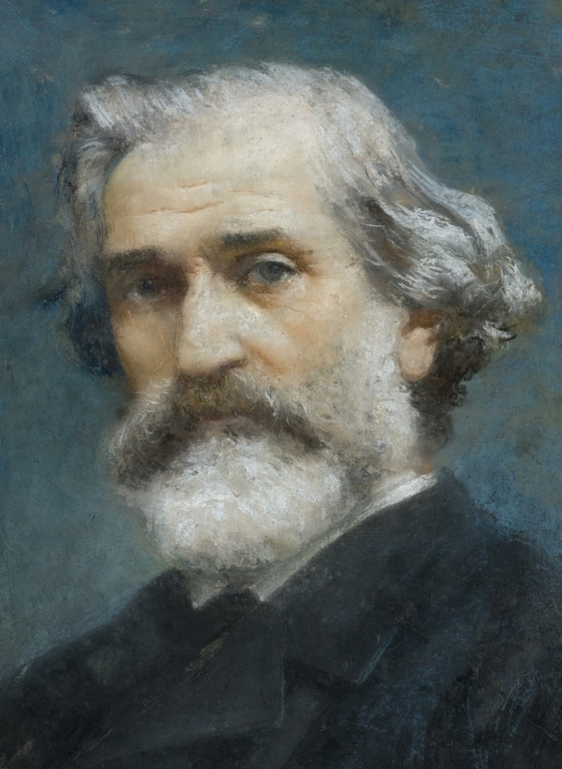
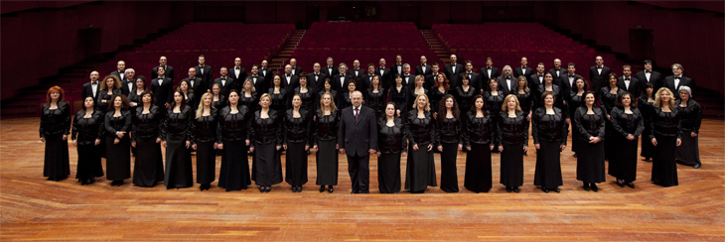
Джузе́ппе Фортуни́но Франче́ско Ве́рди (итал. Giuseppe Fortunino Francesco Verdi, 10 октября 1813 года, в итальянской деревне Ле Ронколе расположенной в северной части Ломбардии, на нижнем притоке реки По, близ города Буссето, Французская империя — 27 января 1901 года, Милан, Италия) — итальянский композитор, творчество которого является одним из крупнейших достижений мирового оперного искусства и кульминацией развития итальянской оперы XIX века.
Оркестр Академии Национальной академии Санта-Сесилия (Оркестр Национальной академии Санта-Сесилии) - итальянский симфонический оркестр, базирующийся в Риме. Резидент в Auditorium Parco della Musica , оркестр в основном исполняет свои концерты в Риме в Sala Santa CeciliaAuditorium.
. Coro dell' Accademia di Santa Cecilia, Rome

Slide 26
11. Viens, Mallika... Dome epais le jasmin — «Лакме» Делиб. Исп. Mady Mesplé & Danielle Millet
«Лакме» — опера в трёх актах, написанная Лео Делибом на либретто Эдмона Гондине и Филиппа Жиля, основанном на романе Пьера Лоти «Рараю, или Женитьба Лоти». Как многие другие французские оперы конца XIX века, «Лакме» наполнена восточным колоритом и была написана специально для Марии ван Зандт.
Премьера состоялась 14 апреля 1883 года в Опера Комик в Париже.
На русском языке впервые прозвучала в Москве в Большом театре в 1895 году. Автор русского перевода либретто — Екатерина Клетнова
Действие происходит в конце XIX века в британской Индии. Многие индусы вынуждены верить в своих богов тайно. Джеральд, английский офицер, случайно набредает на священный храм брахман. Он встречает Лакме (её имя происходит от санскритского Лакшми), дочь верховного жреца Нилаканты. Молодые люди влюбляются друг в друга. Нилаканта призывает к мести англичанину, опозорившему храм.
На базаре Нилаканта заставляет Лакме соблазнительно петь («легенда», ария с колокольчиками — «Légende du Paria», «Ah!… Par les dieux inspires… Où va la jeune indoue»), для того, чтобы святотатец выдал себя. Когда Джеральд выступает вперёд, Лакме падает в обморок, а Нилаканта ранит Джеральда. Лакме уводит возлюбленного в секретное укрытие в лесах, где лечит его.
Когда Лакме уходит за святой водой, которая должна подкрепить клятвы молодой пары, Фредерик, другой офицер, появляется перед Джеральдом и напоминает ему о долге перед королевой. Вернувшись, Лакме видит, как изменилось поведение любимого, и понимает, что потеряла его. Она кончает с собой, съев ядовитое растение.

Slide 27
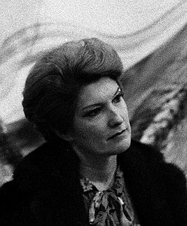
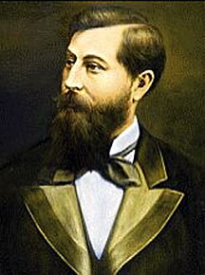
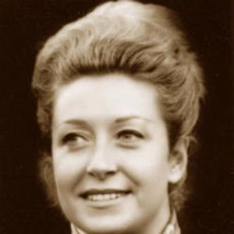
Клеман Филибер Лео Делиб (фр. Clément Philibert Léo Delibes; 21 февраля 1836, Сен-Жермен-дю-Валь — 16 января 1891, Париж) — французский композитор, создатель балетов, опер, оперетт.
Mady Mesplé & Danielle Millet
Делиб

Slide 28
12. E lucevan le stelle — «Тоска» Пуччини. Исп. Карло Бергонци
«То́ска» — опера Джакомо Пуччини, одна из самых репертуарных в театрах мира. Либретто Луиджи Иллики и Джузеппе Джакозы по одноимённой драме Викторьена Сарду(1887).
Пьеса «Тоска» была написана В. Сарду специально для Сары Бернар, и актриса имела в ней огромный успех. Премьера состоялась 24 ноября 1887 года в парижском театре Порт-Сен-Мартен. Пуччини увидел пьесу в миланском театре Filodrammatico. В письме от 7 мая 1889 года композитор поручает своему издателю Джулио Рикорди провести все необходимые переговоры, чтобы получить разрешение Сарду на написание по его произведению оперы. Интерес как источник для либретто пьеса возбудила также у Верди и Франкетти. Последний и получил права на написание оперы и даже начал работу. Однако, благодаря Рикорди, в конечном счёте эти права перешли к Пуччини. К новому проекту композитор обратился в первый раз в 1895 году во время короткого перерыва в работе над партитурой «Богемы». К Л. Иллике (1859—1919), писавшему либретто ещё для Франкетти, присоединился Дж. Джакоза (1847—1906). 13 января 1899 года в Париже Пуччини встретился с Сарду и получил его согласие на использование пьесы. Позднее композитор согласовал с автором драмы и некоторые изменения в сюжете. Пуччини настоял на том, чтобы были убраны все второстепенные детали, сюжет предельно упрощён, а действие максимально ускорено. Претерпел изменения и образ главной героини: из дивы, считавшей грехом свою любовь к художнику-вольнодумцу, Флория Тоска превратилась в талантливую актрису и патриотку Италии.
Премьера состоялась в римском Театро Костанци 14 января 1900 года. Партии исполняли: Хариклея Даркле (Тоска), Эмилио де Марки (Каварадосси), Эудженио Джиральдони (Скарпиа), Руджеро Галли (Анджелотти), дирижировал Леопольдо Муньоне. В зале присутствовали: королева Маргарита, президент итальянского Совета министров Луиджи Пеллу, министр культуры Баччелли, Пьетро Масканьи, Франческо Чилеа, Франчетти, Джованни Сгамбатти. Поначалу опера была принята без восторга. Её упрекали в неоригинальности мелодических идей, повторяющих предыдущие находки Пуччини, в натурализме, особой критике подверглась сцена пыток.
17 марта 1900 года премьера оперы прошла в Ла Скала. Дирижировал Артуро Тосканини, партию Тоски исполняла Даркле, Скарпиа — Джиральдони, Каварадосси — Джузеппе Борджатт

Slide 29
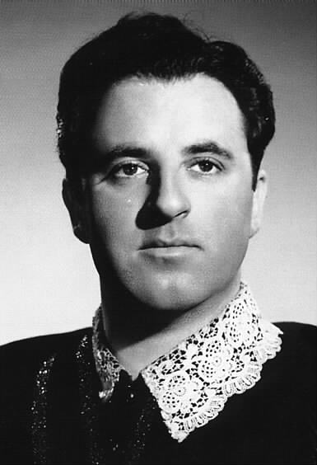
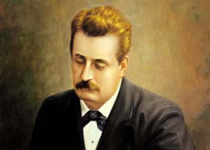
Джа́комо Анто́нио Доме́нико Мике́ле Секо́ндо Мари́а Пуччи́ни (итал. Giacomo Antonio Domenico Michele Secondo Maria Puccini; 22 декабря 1858, Лукка — 29 ноября 1924, Брюссель) — итальянский оперный композитор, один из ярких представителей направления «веризм» в музыке. Некоторые исследователи полагают, что он крупнейший после Верди итальянский оперный композитор.
Ка́рло Берго́нци (13 июля 1924 — 25 июля 2014) — итальянский оперный певец (тенор). Более всего известен своими партиями в операх Джузеппе Верди.

Slide 30
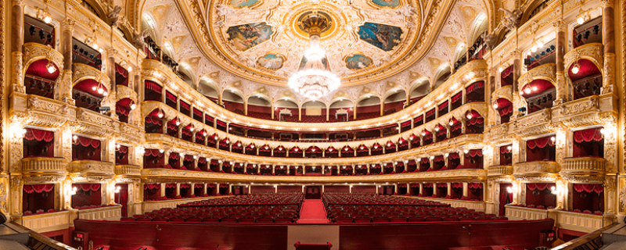
Работая над этой презентацией мне пришлось не только несколько раз посмотреть
и прослушать «Воображаемую оперу», но и посмотреть и прослушать все 12 опер .
Сам бы я никогда не нашел на это время. Поэтому благодарю Вас за предложенную тему.
Я думаю что эта музыка вечна. Я получил большое наслаждение.
Некоторые оперы я видел впервые, Мне все они очень понравились.
Конечно создание презентации сильно задержалось, но я все же успел.

Slide 31
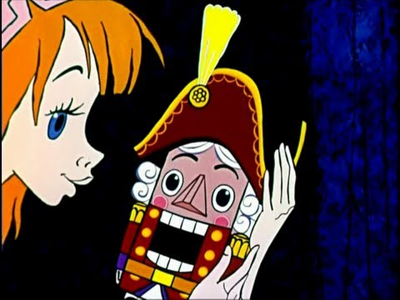
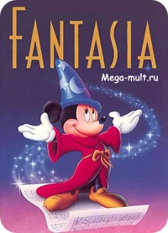
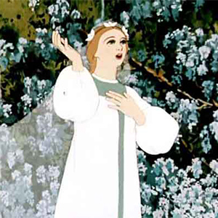
Мне понравился в «Воображаемой опере вокал .
Все произведения звучат очень красиво.
Их можно слушать и слушать, но вот мультипликация
мне не очень понравилась.
Если автор хотел привлечь этим мультфильмом как
можно больше молодежи к оперному
искусству, то я не думаю, что это ему удалось.
Например мне и моим одноклассникам
больше пришлись по душе мультфильмы по опере
«Снегурочка» Римского-Корсакова,
«Щелкунчик» по музыке Чайковского или
«Фантазия» Диснея.
Там мультипликация красива. И после
просмотра мультфильма
хочется увидеть эти произведения
на сцене. Я провел опрос ребят, не имеющих отношение к музыке
и все выбрали красивые мультфильмы. Некоторые ребята даже
не обратили внимание на прекрасный вокал. Хотя есть 3 человека
из 25, которым мультипликация «Воображаемой оперы»
понравилась тоже.

